Slide 1




DevOps
Agile
y

Slide 2


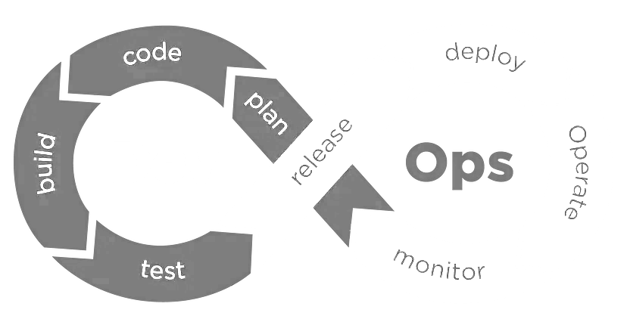
01.
Principios DevOps

Slide 3
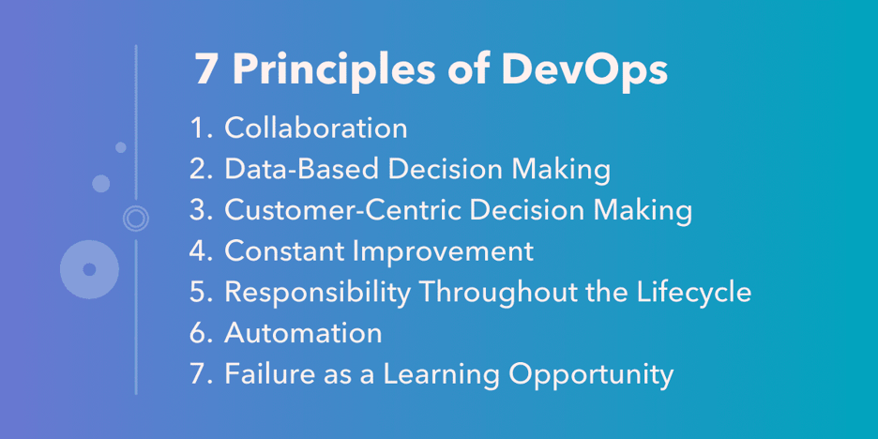
01.
Principios DevOps

Slide 4
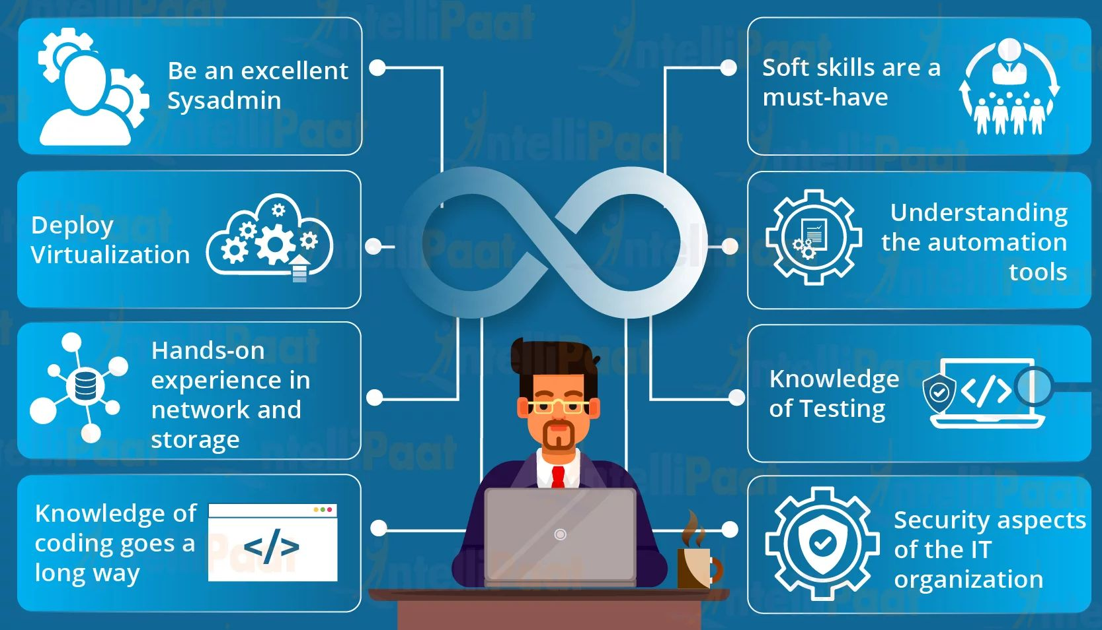
02.
Ingenieros DevOps

Slide 5
03.
YBIYRI y servicios always-on

Slide 6

03.
YBIYRI y servicios always-on

Slide 7
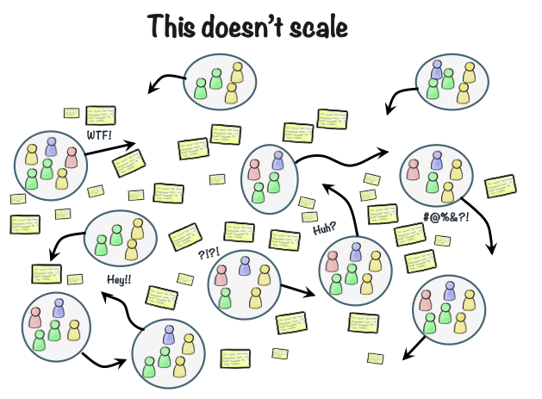
04.
Agile a escala

Slide 8
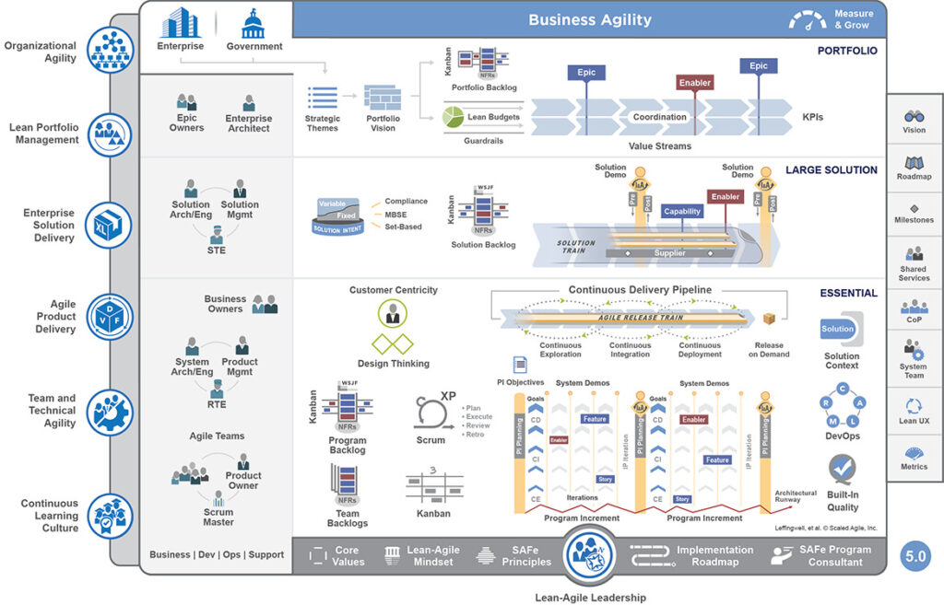
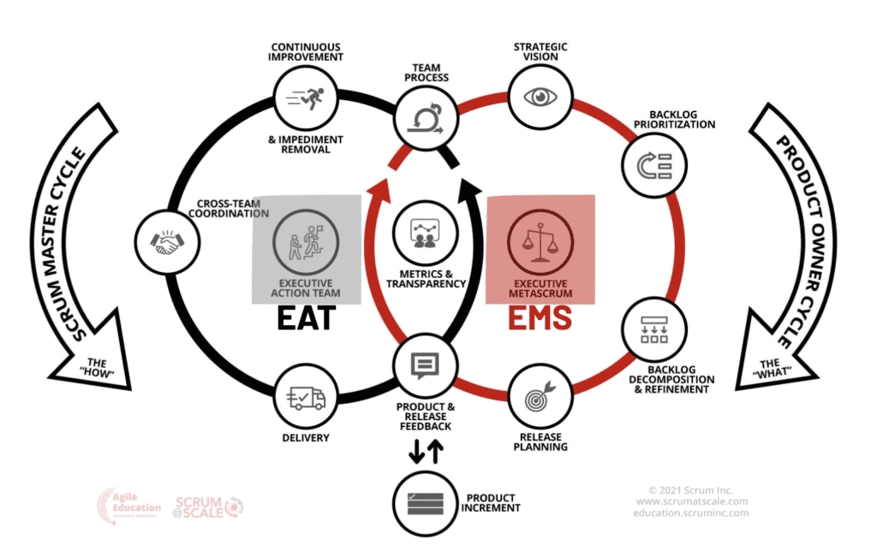
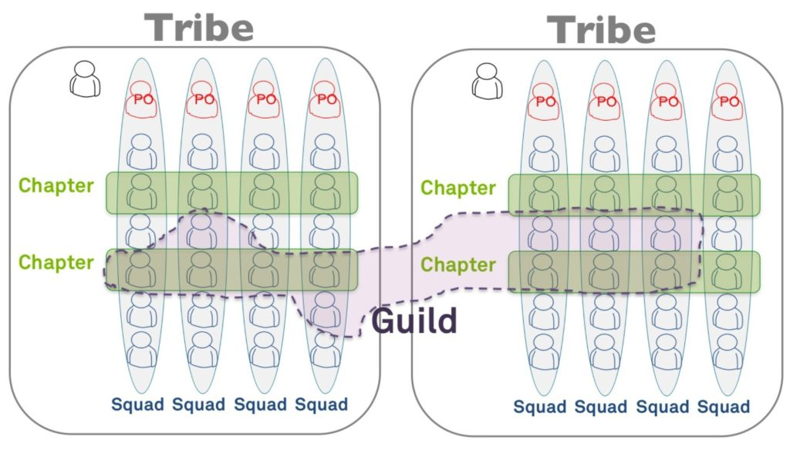
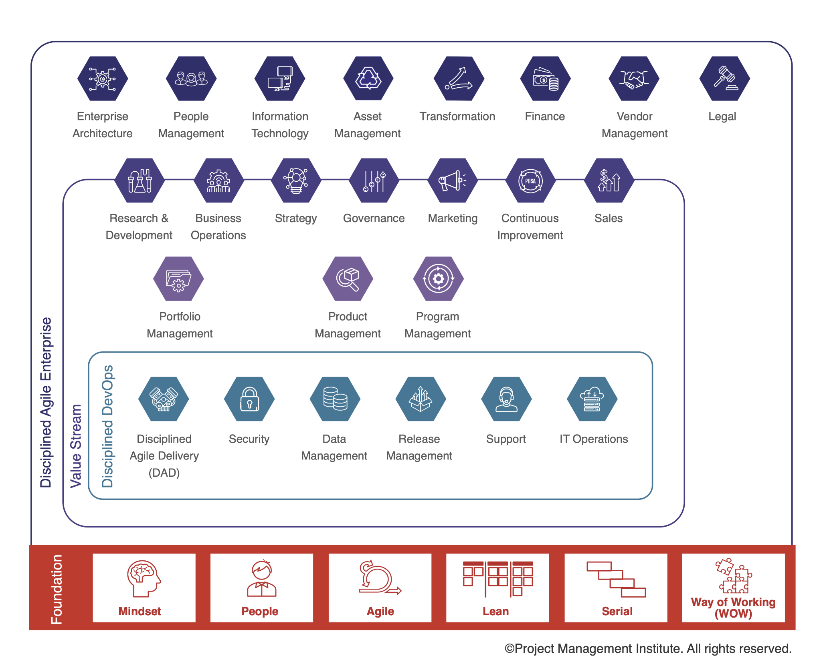
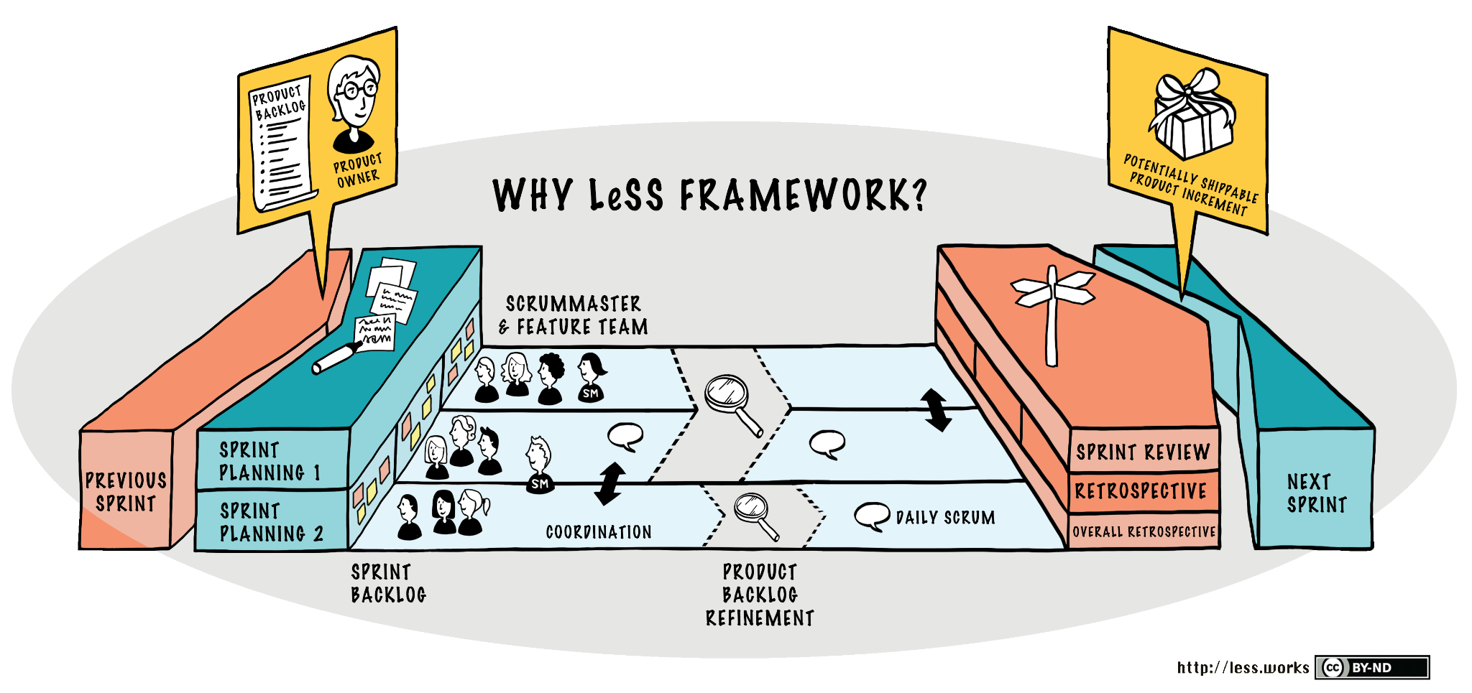
04.
Agile a escala

Slide 9

05.
Relación entre Agile y DevOps
«Mucha gente cree que "ágil"
equivale a scrum
y DevOps equivale
a entrega continua».

Slide 10
Gracias

